Slide 1
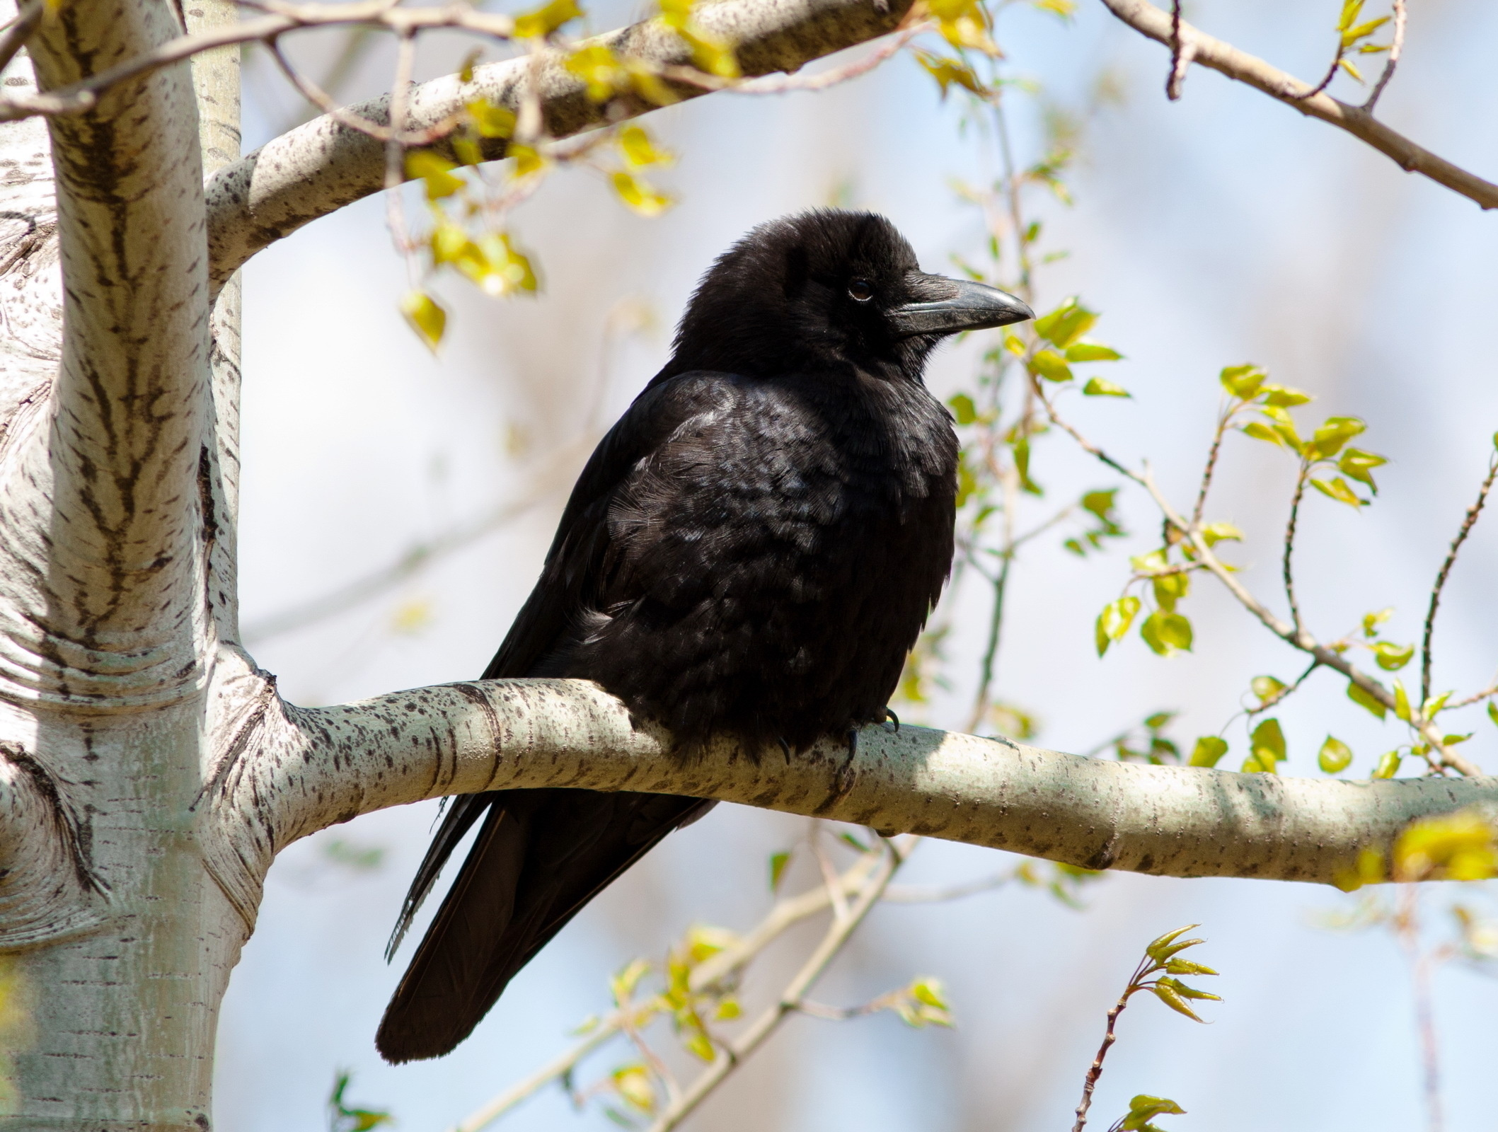
Птичьи гнёзда
Подготовила
учитель начальных классов
школы-лицея № 101
Г.Караганды
Зобнина И.Е.

Slide 2
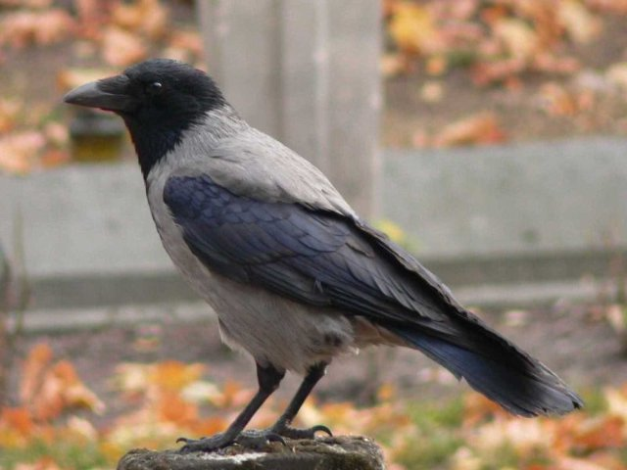
Ворона
Серая ворона — обычная и всем хорошо знакомая птица. От других родственных видов легко отличается двухцветной окраской. Голова, горло, крылья и хвост у нее черные, а остальное оперение серое. Птица довольно крупная: длина тела 45—51 см, масса 500—700 г.

Slide 3
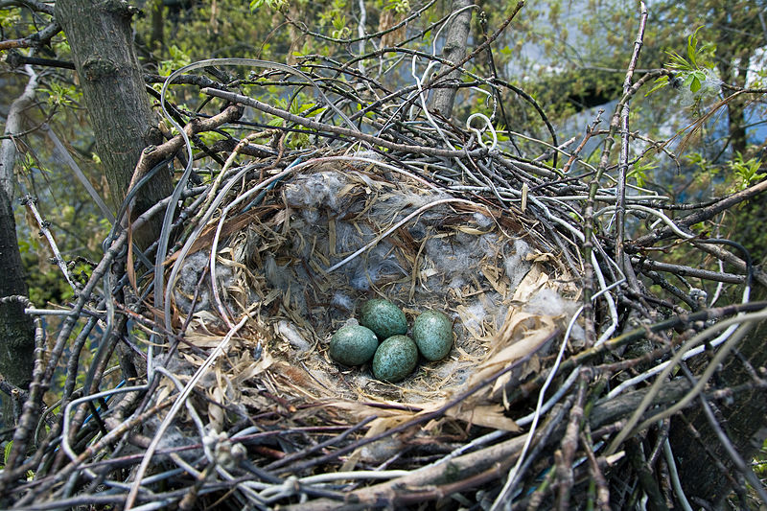
Вороны никогда не гнездятся колониями, как грачи, а только отдельными парами. Гнездо вороны-родители строят высоко от земли в густой кроне дерева, основу закладывают из наломанных сухих ветвей, глины и мха, а стенки выстилают шерстью и травой.
Обычно в гнезде появляется от 4 до 6 яиц, похожих на грачиные.

Slide 4
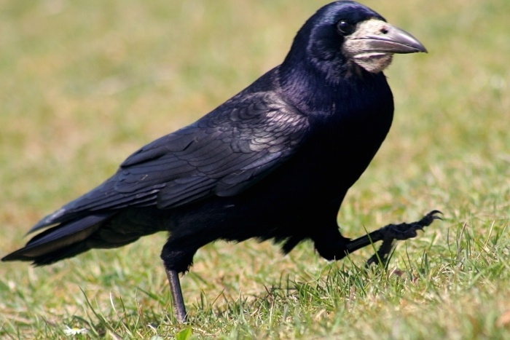
Грач
Грач — хорошо всем знакомая черная птица с фиолетово-синим отливом оперения и беловатым основанием клюва (у старых птиц). Величиной грач почти с ворону, но слегка стройнее и легче ее. Длина его тела 45—48 см, масса 376—434 г.

Slide 5
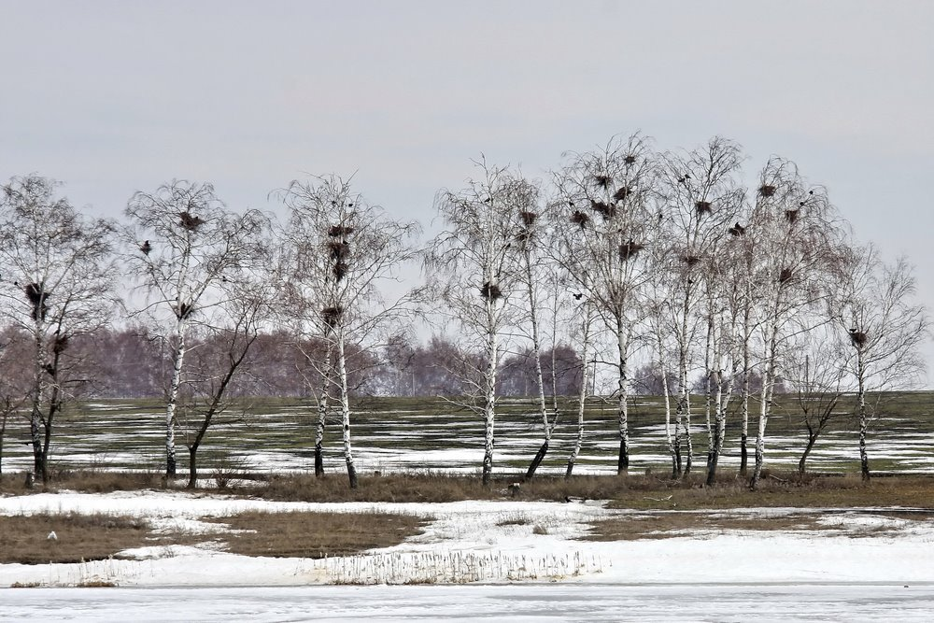
Гнезда грачей очень похожи на вороньи, но грачи гнездятся колониально, иногда устраивая на одном дереве более 10 гнезд. Если птиц не тревожить, то грачиная колония может существовать многие десятки лет.

Slide 6
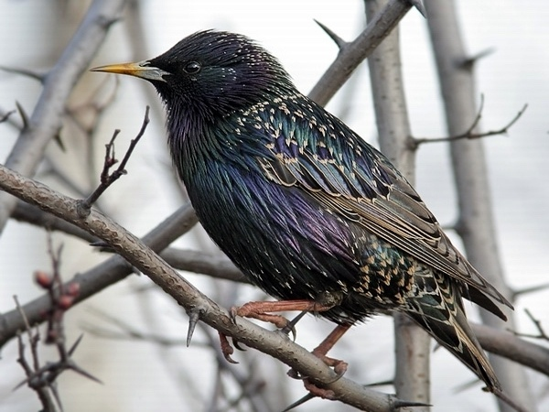
Скворец
Скворец - певчая птица семейства скворцовых. Длина тела около 23 см, масса около 75 г. Весной и летом оперение взрослых черное, с ярким металлическим блеском. Осенью, после линьки, оно покрыто белыми крапинами.

Slide 7
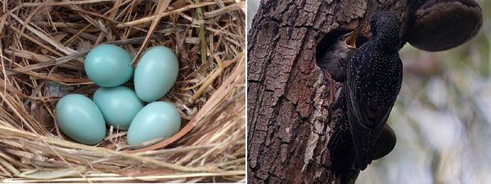
Гнездо представляет собою небольшую рыхлую выстилку из сухих стеблей и листьев трав. В середине или конце апреля самка откладывает 5—6 яиц чисто голубоватой окраски. Кладку насиживают самец и самка попеременно в течение двух недель.

Slide 8
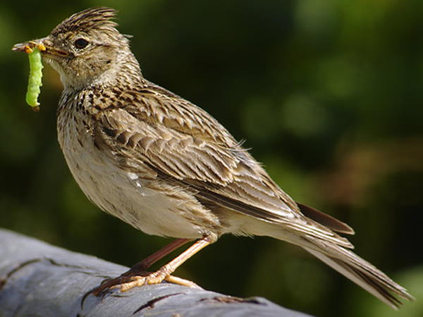
Жаворонок
Полевой жаворонок размером немного крупнее воробья и имеет неяркую, но привлекательную окраску оперенья. Спина у него серого цвета, оперение живота белого цвета, грудь, довольно широкая для изящной птички, имеет коричневые пёстрые перья. Голова аккуратная и более утончённая, чем голова воробья, украшена небольшим хохолком, хвост окаймляют белые перья. Над тёмными глазами — светлая бровь.

Slide 9
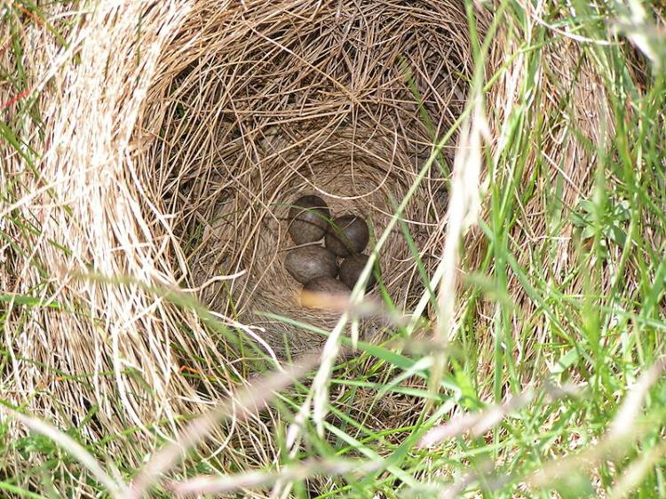
Гнездо очень простое, строится оно в ямке на земле, среди травы. В качестве строительного материала полевой жаворонок использует стебли и корешки травы, внутри гнездо укладывается мягкой шерстью, конским волосом и пухом. Высота гнезда около 50 мм, самка откладывает от 4 до 6 яиц, которые имеют желтоватый цвет и покрыты мелкими коричневыми крапинками.

Slide 10
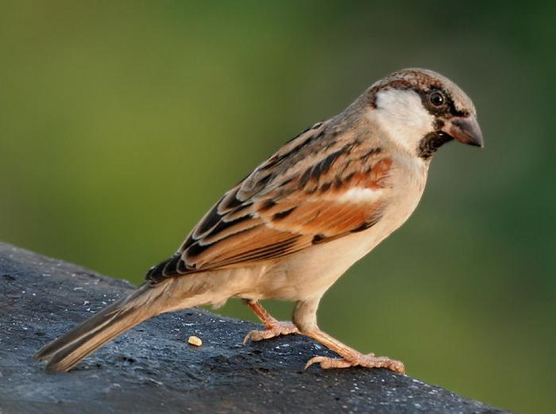
Воробей
Воробей домовой одна из наиболее широко известных птиц, живущих по соседству с человеком.
Вес его составляет 23—35 г. Общая окраска оперения у него коричневато-бурая сверху, беловатая снизу.

Slide 11
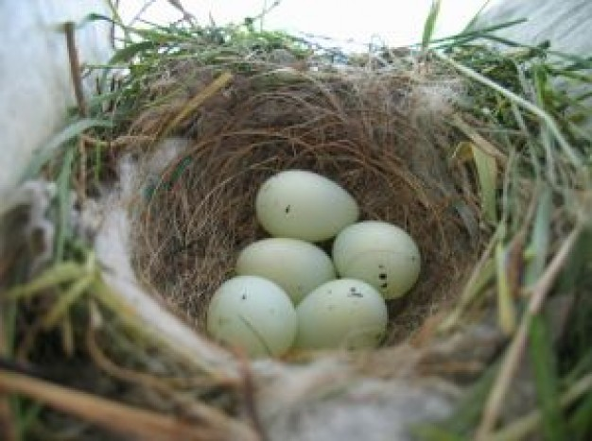
Гнезда воробей помещает в самых разнообразных местах — в щелях различных строений, в норах глинистых и меловых оврагов, в стенках гнезд крупных птиц в дуплах деревьев, занимает скворечники, норы береговых ласточек. Гнездо представляет собой грубое сооружение из соломинок, мочалок, сухих травинок, пёрышек, с небольшим углублением посредине.

Slide 12
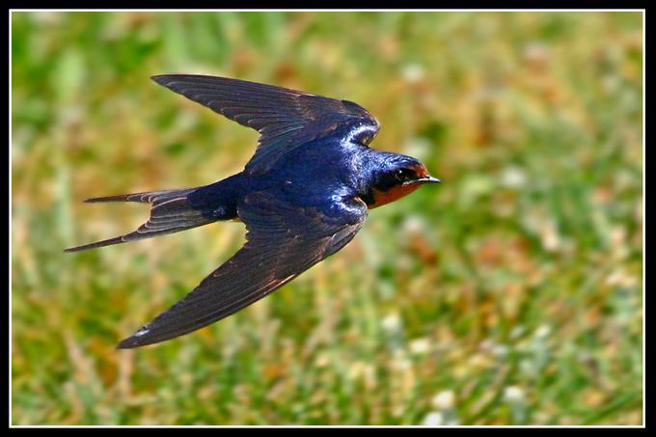
Деревенская ласточка
Небольшая птица, длина тела 14,6—19,9 см. Вес птицы составляет 17—20 г. Окраска сверху сине-чёрная с металлическим отблеском, снизу бледно-бежевая. На лбу и передней части шеи имеются светло-коричневые пятна. Хвост длинный, с глубоким вырезом посередине.

Slide 13
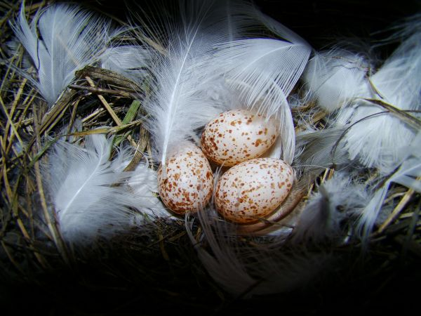
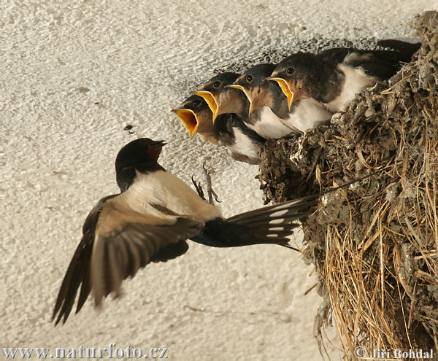
Деревенские ласточки обожают устраиваться на гнездовье под крышей. При постройке гнезд деревенские ласточки добавляют к грязи травинки, корешки и тонкие стебли, придающие сооружениям дополнительную прочность.
Гнёзда некоторых ласточек являются съедобными.

Slide 14
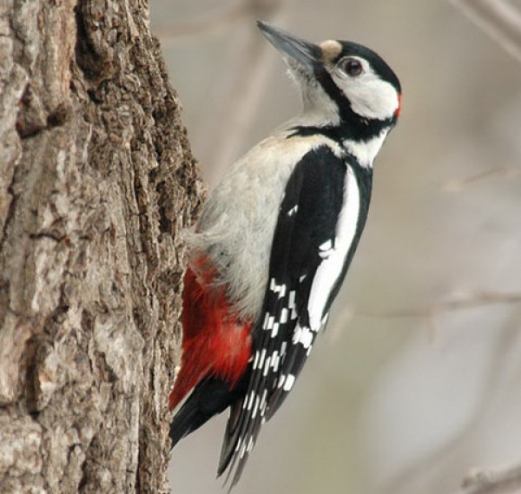
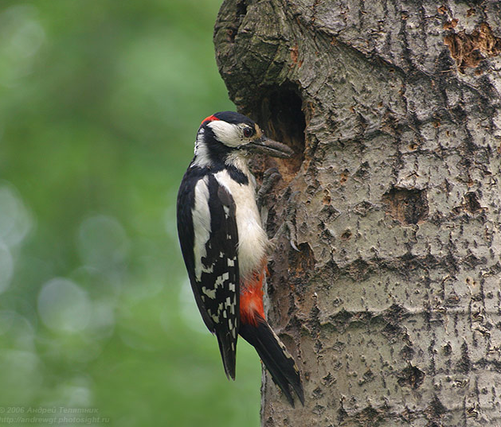
Дятел
Дятлы — птицы мелкой и средней величины: самые маленькие меньше воробья, наиболее крупные — с ворону. Внешний вид и окраска дятлов весьма различны. Некоторые виды имеют однотонную буроватую окраску, другие имеют пестрое, часто довольно яркое оперение.

Slide 15
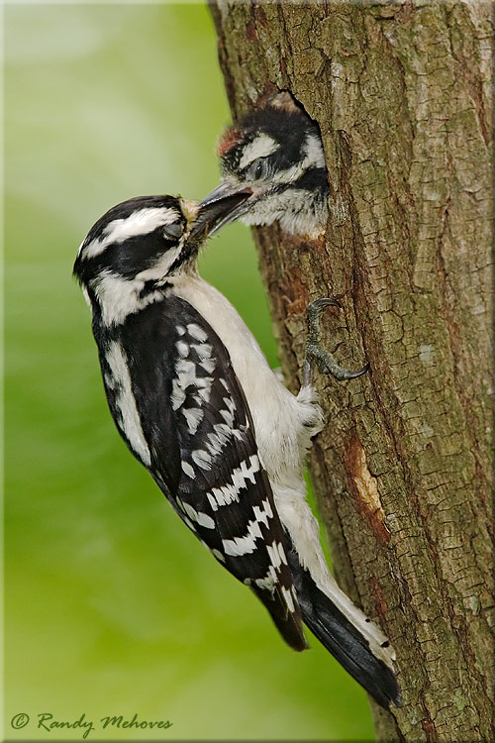
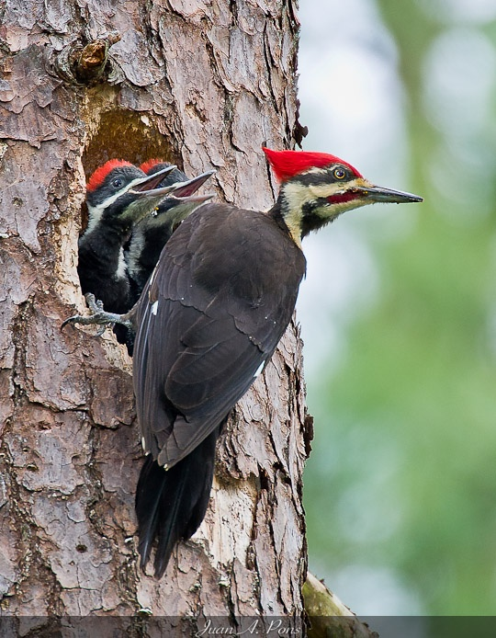
Гнезда дятлы устраивают в дуплах. Долбят дупло попеременно самец и самка. Насиживают тоже по очереди. На дне дупла - никакой подстилки. Птенцы воспитываются по-спартански, сурово - сидят прямо на голом полу.

Slide 16
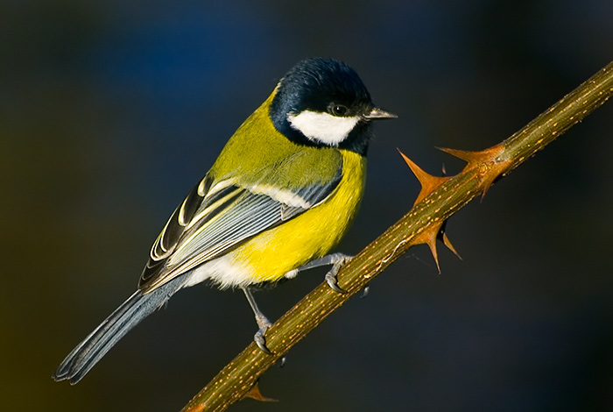
Синица
Семейство синиц объединяет примерно 65 видов. Все представители семейства - птички маленькие. Самая большая весит немногим более 20 граммов, самая маленькая - меньше 10 граммов.

Slide 17
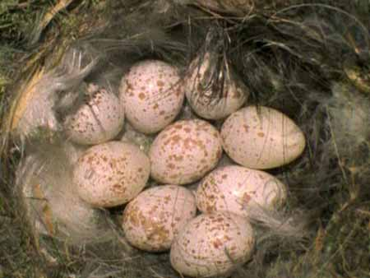
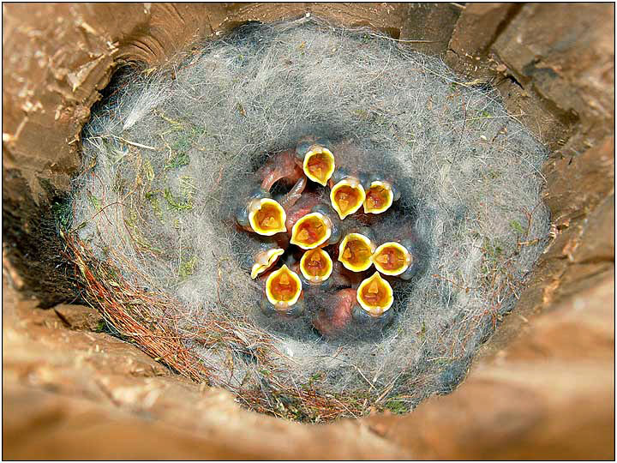
Гнезда устраивает в дуплах дятлов, реже в выгнившей древесине дерева на месте выпавшего сучка, за отставшей корой, в щелях деревянных построек, в старых гнездах белок, между толстыми сучьями и ветвями, а также в других закрытых местах, обычно на высоте 2—6 м от земли.

Slide 18
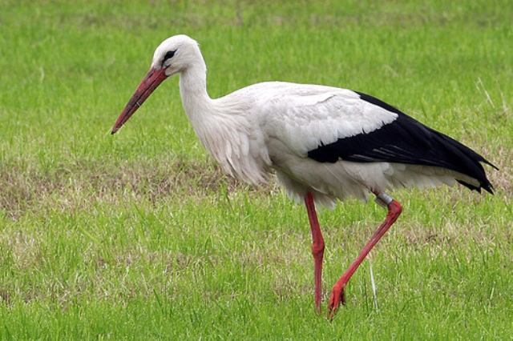
Белый аист
Белый аист —это белая птица с чёрными концами крыльев, длинной шеей, длинным тонким красным клювом и длинными красноватыми ногами. Рост белого аиста составляет 100—125 см, размах крыльев 155—200 см. Масса взрослой птицы достигает 4 кг.

Slide 19
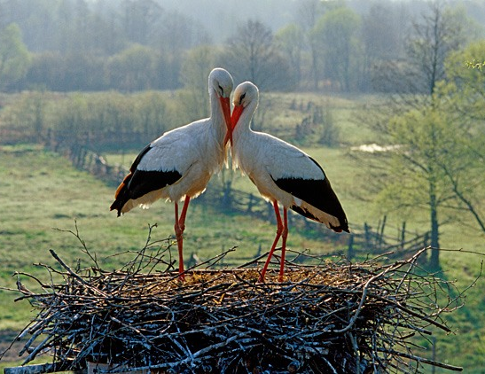
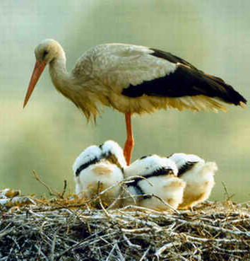
Изначально аисты гнездились на деревьях, устраивая там из веток огромное гнездо, но поблизости с человеческим жильём. Впоследствии они стали использовать для этого крыши домов и других построек. В последнее время аисты устраивают свои гнёзда на опорах высоковольтных линий, на фабричных трубах. Одно гнездо служит аистам несколько лет.

Slide 20
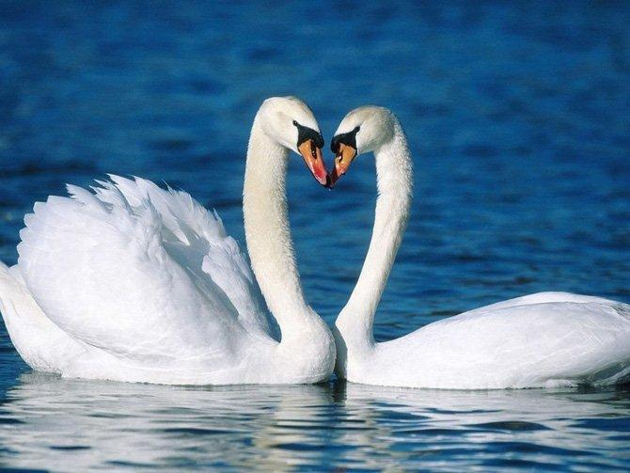
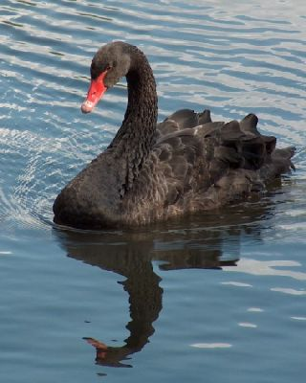
Лебедь
Оперение лебедей по своей окраске бывает либо чисто белого, либо серого или чёрного цвета. Лебедей от гусей отличает более длинная шея, позволяющая в более глубоких водах обыскивать дно в поисках пищи, а также их величина, по которой они являются самыми крупными водными птицами.

Slide 21
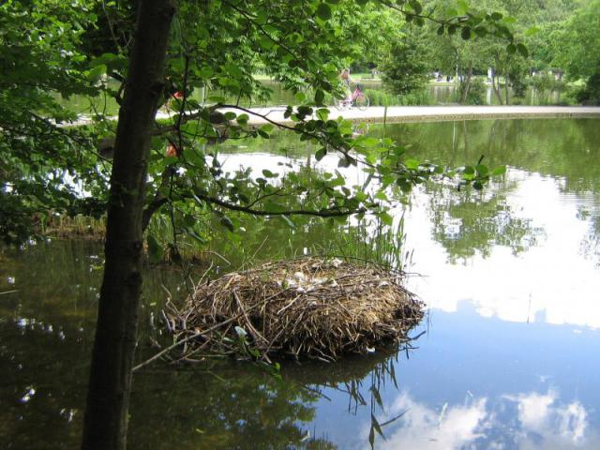
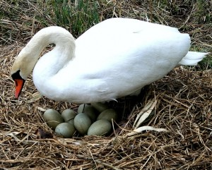
Гнездо — крупная постройка из мха, травы или тростника на мелководье у берега или на островке. Лоток гнезда выстилают мягкими метелками тростника и отчасти своим белым пухом; вся постройка имеет иногда 2-3 метра в диаметре. В кладке 4-6 белых или желтоватых яиц.

Slide 22
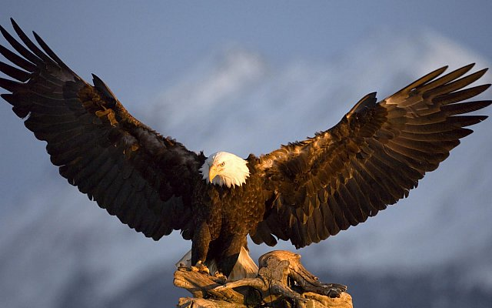
Орёл
Характерными чертами орлов являются массивное телосложение, длинные и относительно широкие крылья , до 2,4 м в размахе , массивный клюв и сильные лапы с крупными загнутыми когтями и удлиннёнными перьями с внешней стороны бедра и голени ("штаны"). Длина тела 75—88 см, хвост довольно короткий.

Slide 23
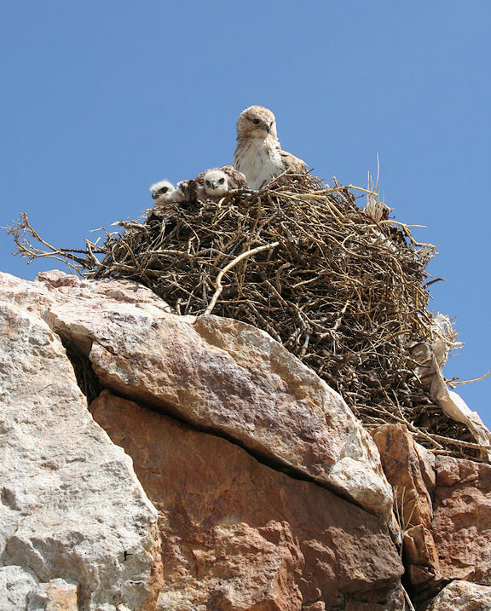
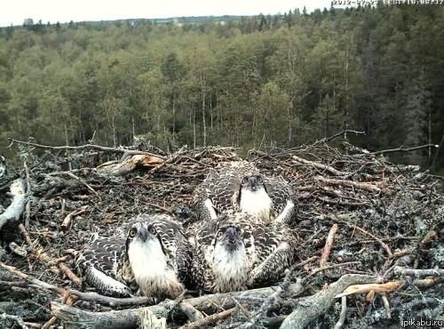
Как правило, гнездо орла располагается где-то высоко в горах, на склоне крутого обрыва или на самом высоком дереве, либо в другом труднодоступном месте. Гнездо имеет огромные размеры и его вес порой превышает 2 тонны.

Slide 24
http://gazeta.a42.ru/images/lenta/20025.jpg
http://lara.gorod.tomsk.ru/uploads/48034/1307759142/66205464_barnswallow29748.jpg
http://xvatit.com/upload/medialibrary/21a/21a01c2b86f1ad0f4b29ae62d4d40d2c.jpg
http://www.motto.net.ua/pic/201209/2560x1600/motto.net.ua-21626.jpg
http://y.delfi.ee/norm/160345/9203117_NEB9c3.jpeg
http://osledah.ru/sledyi-ptits/grach
http://portalik.flyfm.net/uploads/posts/2011-05/1304446171_1304417980_001.jpg
http://ru.wikipedia.org/wiki/%CF%EE%EB%E5%E2%EE%E9_%E6%E0%E2%EE%F0%EE%ED%EE%EA
http://ru.wikipedia.org/wiki/%C4%E5%F0%E5%E2%E5%ED%F1%EA%E0%FF_%EB%E0%F1%F2%EE%F7%EA%E0
http://www.yugopolis.ru/data/mediadb/2383/0000/0463/46394/600x10000_in__.jpg
http://img.geocaching.com/cache/4b4cb98f-640f-4e79-8692-32c977b3f424.jpg
http://www.petshealth.ru/pets/bird/breed/vorobej.shtml
http://ugrainform.ru/upload/medialibrary/385/a8c487b1470b.jpg
http://www.wildvogelhilfe-owl.de/wp-content/uploads/2011/02/Feldlerche.jpg
http://static.freepik.com/fotos-kostenlos/sparrow-vogelnest_2584324.jpg
http://bayern-ticket.spb.ru/sites/default/files/images/IMG_0010_4.preview.JPG
http://animals-birds.ru/c43.html
http://galt-auto.ru/_ph/593/2/446396991.jpg
http://ru.wikipedia.org/wiki/%CE%F0%EB%FB
http://mirzhivotnih.ru/img/1655.jpg
http://photo.mipt.ru/authors/AndrewGT/birds_remake/img16712_rc.jpg
http://i039.radikal.ru/1010/f3/2a28ddc302a9.jpg
http://florofauna.ru/birds/dyatel.php
http://природа.рф/birds/woodpecker.php
http://apikabu.ru/img_n/2012-08_2/o50.jpg
http://www.outdoorphotogear.com/blog/wp-content/uploads/2010/05/CRW_4269.jpg
http://oboitut.su/var/resizes/zhivotnye/Orel-razmah-krylev.jpg?m=1346506411

